Slide 1

Урок литературного чтения
Учитель: Гудничева Л.В.

Slide 2
Сказки
Авторские Народные

Slide 3
Бралитья Гнаримм

Slide 4
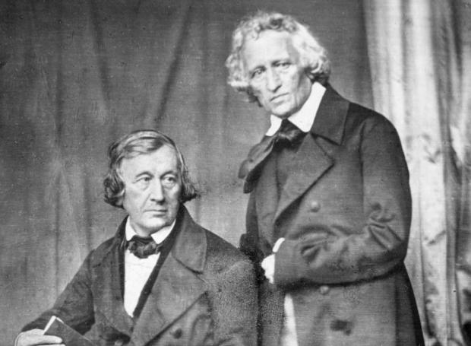
Братья Гримм
Вильгельм Якоб

Slide 5
с | е | м | е
х |  | о | р
р | а | б | Р
в | о | ц | е

Slide 6
Братья Гримм
«Семеро храбрецов»

Slide 7
Цели:
Познакомиться с произведением «…»
Отвечать на вопросы к тексту
Учиться правильно и выразительно читать произведение «…»

Slide 8
/
странствовать

Slide 9
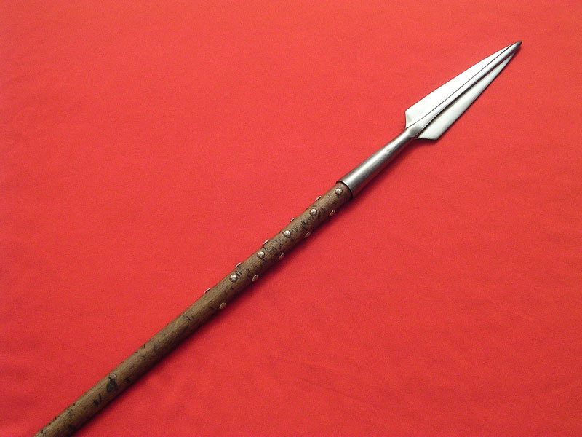
копьё

Slide 10
/
пашня

Slide 11
/ /
маху дали

Slide 12
брод

Slide 13


Slide 14
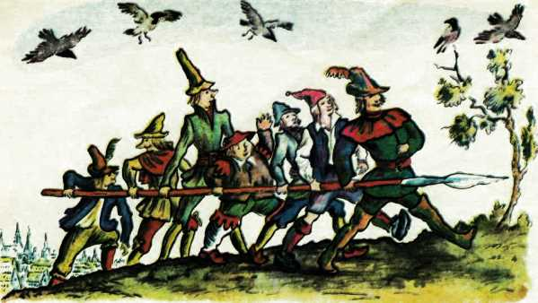

Slide 15
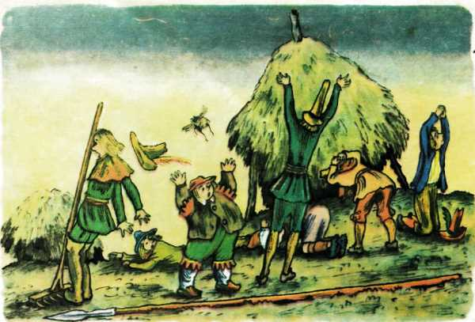

Slide 16
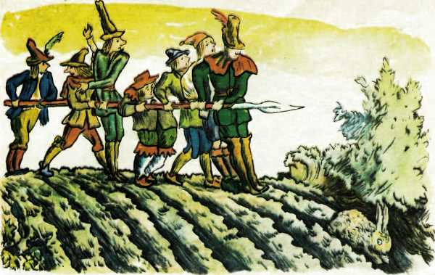

Slide 17
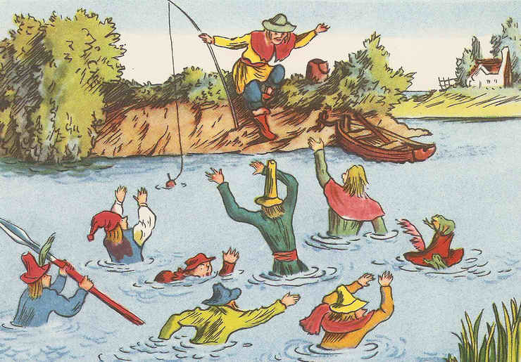

Slide 18
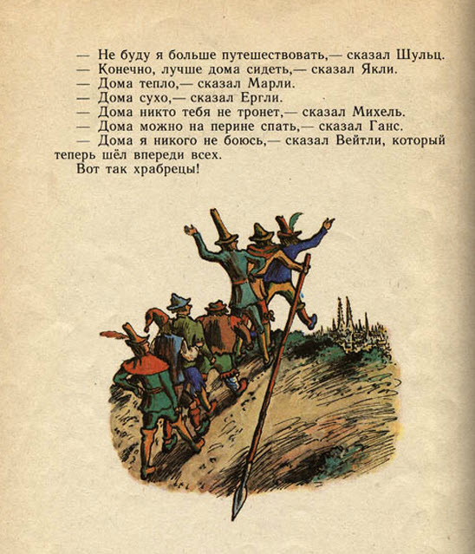

Slide 19
Шульц
/
Якли
/
Марли
/
Ергли
/
Михель
Ганс
/
Вейтли

Slide 21
Правила работы в группе
Уметь слушать!
Уметь договариваться!
Быть терпимыми!
Не ссориться!

Slide 22
У страха глаза велики.

Slide 24
С
Братья Гримм
Семеро храбрецов

Slide 25
Цели:
Познакомиться с произведением «…»
Отвечать на вопросы к тексту
Учиться правильно и выразительно читать произведение «…»

Slide 26
Домашнее задание
Читать сказку по ролям:
эпизод «Встреча со шмелём» стр 101
эпизод «Встреча с зайцем»
стр. 102 – 104
Выполнить задания в тетради

Slide 27
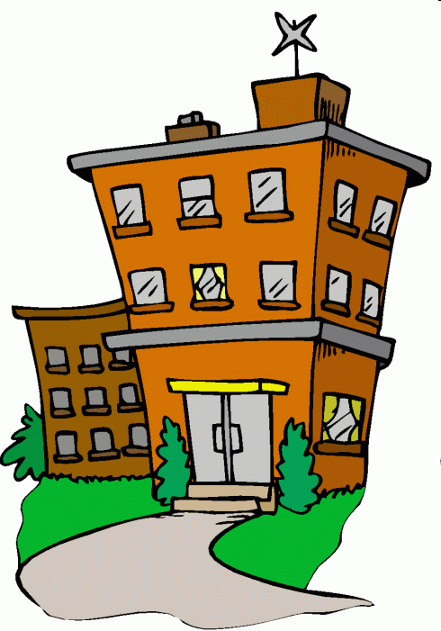


Молодцы!
Творческих успехов!
Спасибо!

